Slide 1
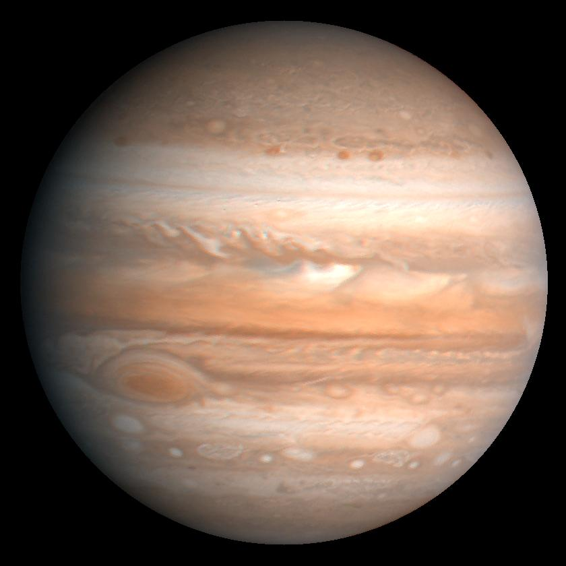
Fyzika
Jupiter

Slide 2
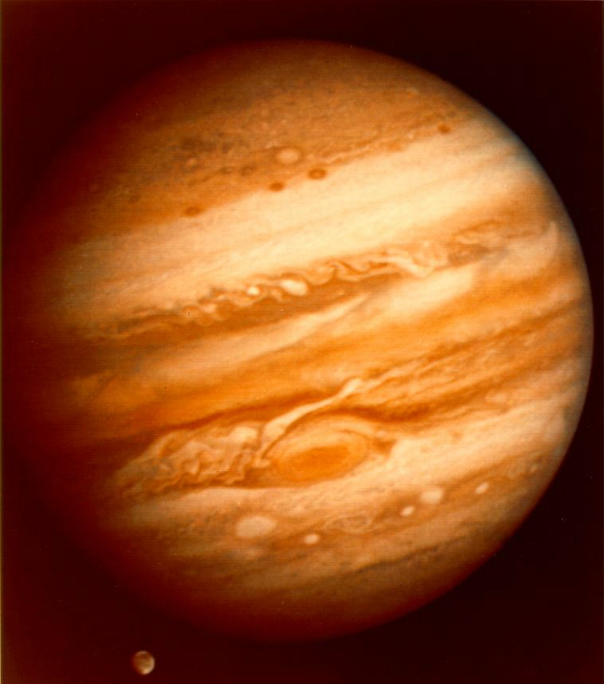
Všeobecne
Jupiter je najväčšia a najhmotnejšia planéta našej slnečnej sústavy, v poradí piata od Slnka. Je pomenovaný po rímskom bohovi Jupiterovi. Symbolom planéty je štylizované znázornenie božského blesku.
Jupiter má chemické zloženie podobné Slnku a ďalším hviezdam. Líši sa od nich iba malou hmotnosťou, ktorá nestačí na vytvorenie podmienok pre termojadrové reakcie, ktoré prebiehajú vo všetkých hviezdach. I napriek tomu sa so svojimi mnohými mesiacmi podobá akejsi „slnečnej sústave“ v malom. Často je označovaný za nedokončenú hviezdu aj keď toto porovnanie je rovnakého druhu ako označiť asteroid za „nedokončenú Zem“. Neexistuje presná definícia odlišujúca veľké hmotné planéty ako Jupiter od hnedých trpaslíkov, v každom prípade by Jupiter potreboval byť aspoň 70× hmotnejší, aby sa mohol stať hviezdou. Planéty podobné hmotnosťou, rozmermi a chemickým zložením Jupiteru sa nazývajú joviálne.
Jedna otočka Jupitera okolo jeho osi je najrýchlejšia zo všetkých známych planét (netrvá ani 10 hodín) a taktiež sústava jeho známych mesiacov je v súčasnosti najväčšia. Zo 63 jeho družíc sú najznámejšie 4 najväčšie nazývané tiež Galileove mesiace, pretože prvý písomný záznam o ich pozorovaní urobil Galileo Galilei v roku 1610 . Najväčší Galileiho mesiac Ganymedes, je zároveň najväčším mesiacom v slnečnej sústave. Známa je tiež Európa pokrytá ľadovou kôrou a lo, ktorý prejavuje búrlivú sopečnú aktivitu.
Jupiter je na oblohe dobre viditeľný voľným okom a preto bol známy ľuďom už v staroveku. Vďaka svojej obežnej dobe okolo Slnka, ktorá trvá necelých 12 rokov prechádza Jupiter každým znamením Zvieratníka približne rok.

Slide 3
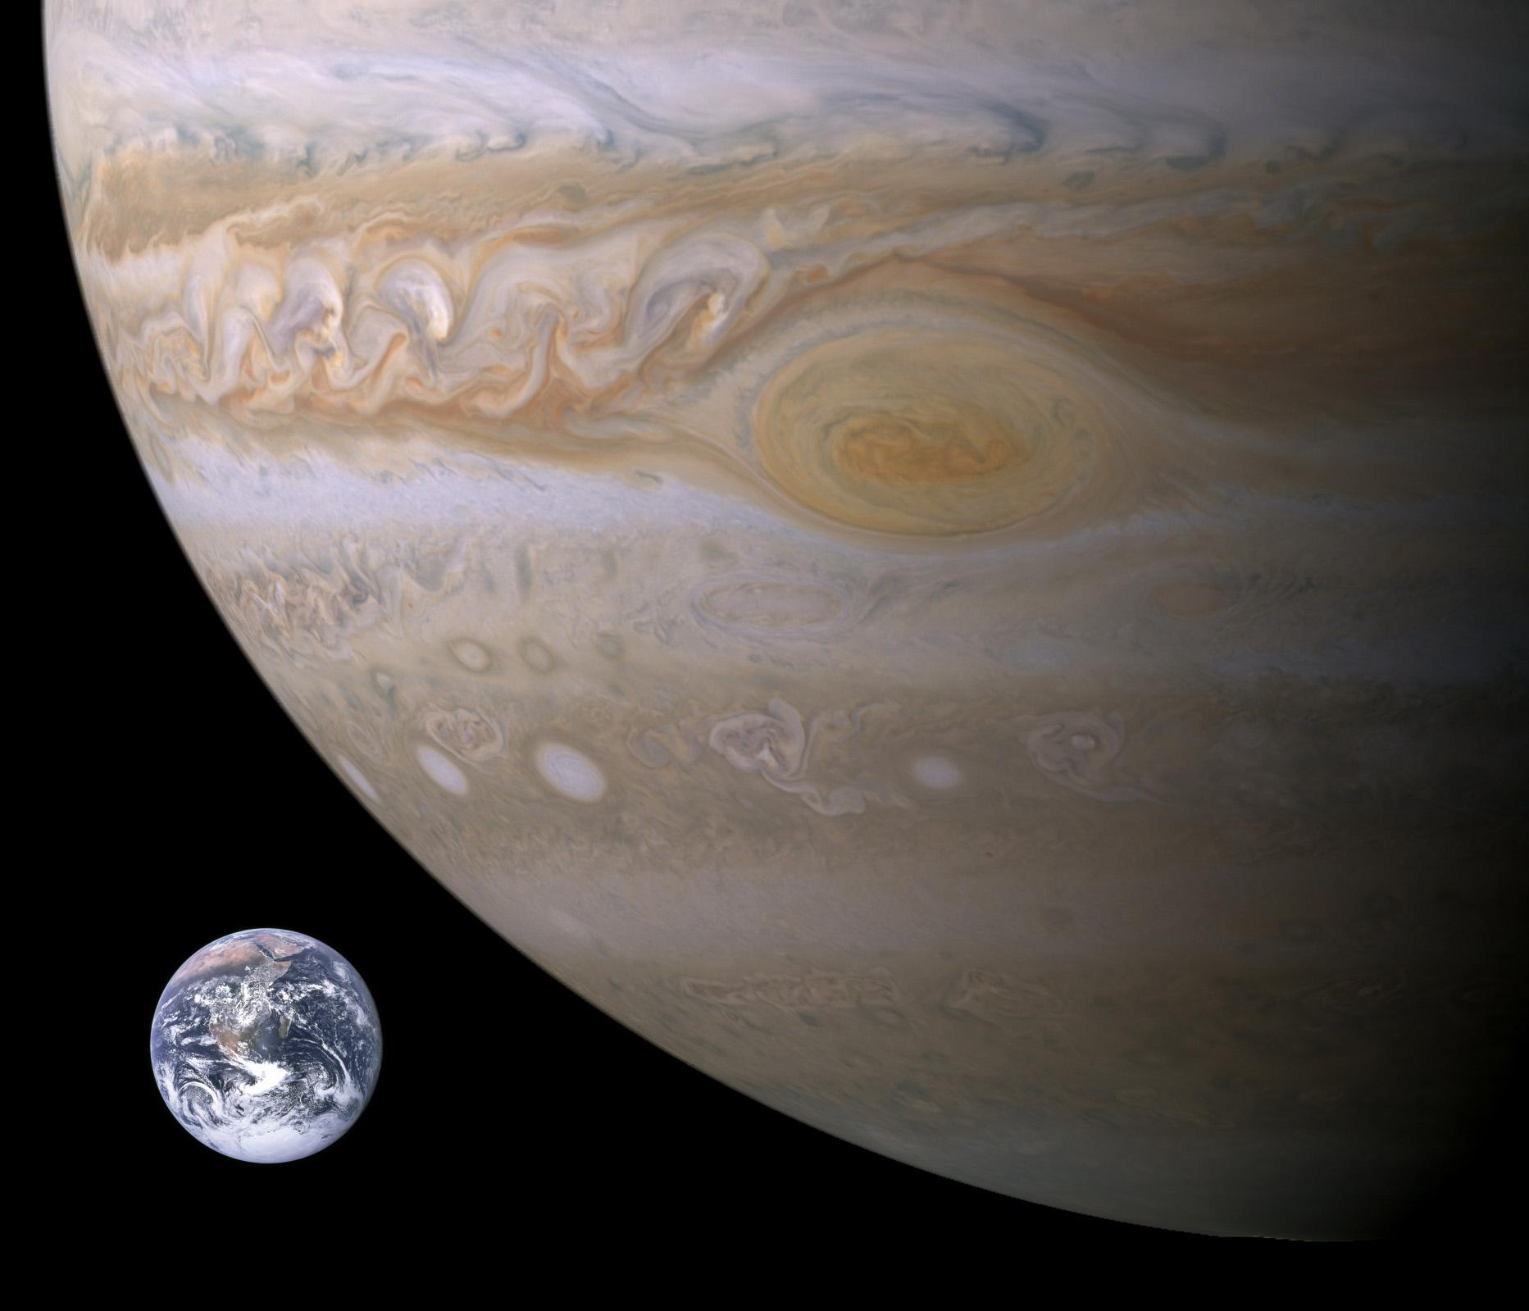
Charakteristika
Jupiter je obrovská plynová guľa s 318-krát väčšou hmotnosťou ako je hmotnosť Zeme. Jeho objem by pohltil 1 319 Zemí. So svojou hmotnosťou 1,9x10²⁷ kg je 2,5-násobne hmotnejší ako všetky ostatné planéty slnečnej sústavy dohromady. Je tak hmotný, že sa hmotný stred sústavy Jupiter - Slnko nachádza nad slnečným. Rovníkoví priemer Jupitera je 142 984 km. Rýchla rotácia Jupitera spôsobuje vydúvanie rovníkových vrstiev až o 9 276 km oproti polárnym.
Už prvé spektroskopické pozorovania Jupitera ukázali, že je zložený najmä z molekulárneho vodíka(H₂). Sonda Galileo zistila, že ho tvorí vodík a hélium, ktoré sú zmiešané v pomere 5:1. Tieto dva základné prvky tvoriace Jupiter sú najhojnejšie sa vyskytujúcimi prvkami vo vesmíre.
Jupiter vydáva asi o 60 % viac tepelnej energie, ako prijíma zo slnečného žiarenia. Predpokladá sa, že táto energia pochádza z troch zdrojov: teplo z doby vzniku Jupitera; energia, uvoľňovaná pomalým zmršťovaním planét a energia veľmi slabo prebiehajúcich termonukleárnych reakcií.

Slide 4
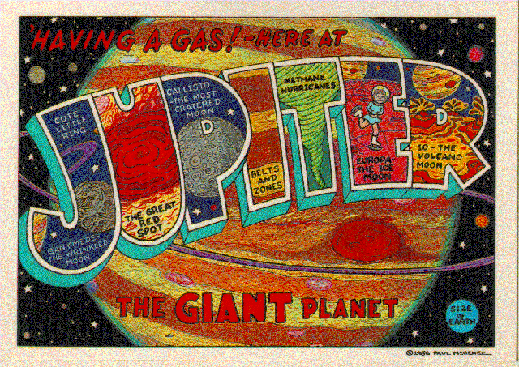
Dráha a rotácia
Jupiter obieha okolo Slnko vo vzdialenosti 778 412 027 km, čo je viac než päťnásobne väčšia vzdialenosť ako tá, v ktorej objeha Zem okolo Slnka. Tomu pripadá aj množstvo slnečného žiarenia dopadajúceho na m³ jeho plochy, ktoré je len 37% zo žiarenia dopadajúceho na m³ Zeme. Jupiter je však k Slnku stále o polovicu bližšie, než nasledujúca joviálna planéta Saturn. Pri najväčšom priblížení k Zemi, v opozícii, nás od Jupiteru delí 588 miliónov km. Pri najväčšom priblížení, v konjunkci, sa od Zeme vzďaľuje až na 968 miliónov km. Sklon jeho dráhy k rovine ekliptiky je nevýrazný a dosahuje len 1,3°, čo je po Uráne druhý najmenší sklon dráhy planéty v slnečnej sústave. Jeho obežná dráha je elipsa podobná kružnici.
Keďže Jupiter je zložený prevažne z plynu, jeho rotácia nepripomína rotáciu pevného telesa. Rôzne vrstvy jeho atmosféry sa otáčajú rôznou rýchlosťou. Kým rovníkový pás planéty urobí jednu otočku za 9 hodín 50 minút, vrstvy pri póloch sa otočia raz za 9 hodín 56 minút. Takáto rotácia sa nazýva diferenciálna. Jupiter má medzi všetkými planétami slnečnej sústavy najkratší deň.

Slide 5
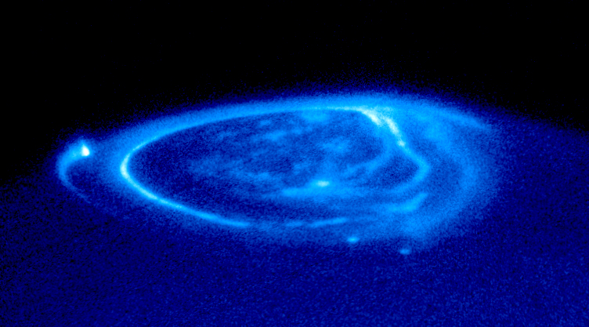
Magnetosféra
Jupiter má veľmi silné magnetické pole, ktoré je spôsobené rýchlou rotáciou a svojou intenzitou prevyšuje magnetické polia všetkých ostatných planét slnečnej sústavy. Jeho magnetické pole je až 4 000-krát väčšie ako magnetické pole Zeme.
Jupiter má veľmi rozsiahlu a silnú magnetosféru. Keby bola viditeľná zo Zeme, javila by sa až 5× väčšia ako Mesiac v splne, aj keď je omnoho ďalej. Toto magnetické pole vytvára mohutné výrony urýchlených častíc v Jupiterových radiačných pásoch, interaguje s mesiacom Io a vytvára vodivú trubicu a plazmový prstenec okolo neho. Jupiterova magnetosféra je najväčšia štruktúra slnečnej sústavy (je väčšia než magnetosféra Slnka).

Slide 6
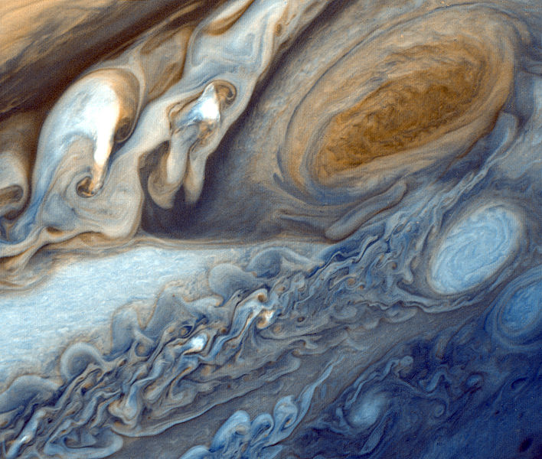
Atmosféra
Atmosféra Jupitera sa skladá z približne 86 % vodíka a 14 % hélia (podľa počtu atómov, podľa hmotnosti ide o percentuálny pomer približne 75/24; s 1 % hmotnosti pripisovaným iným zložkám – vnútro obsahuje hustejšie materiály, kde sa percentuálny pomer mení na približne 71/24/5). Atmosféra obsahuje stopové množstvo metánu, vodných pár, amoniaku a „kamenia“. Nachádzajú sa tu tiež nepatrné množstvá uhlíka, etánu, sírovodíka, neónu, kyslíka, fosfínu a síry. Zloženie atmosféry sa veľmi podobá zloženiu slnečnej hmloviny. Saturn má podobné zloženie, ale Urán a Neptún majú omnoho menej vodíka a hélia.
Jednotlivé pásy Jupiterovej atmosféry rotujú rôznou rýchlosťou; tento efekt bol poprvýkrát pozorovaný Cassinim (1690). Rotácia Jupiterovej polárnej atmosféry je o 5 minút dlhšia ako rotácia jeho rovníkovej atmosféry. Navyše sa pásy mrakov rôznej šírky pohybujú proti sebe v smere stálych vetrov. Na hraniciach týchto konfliktných prúdov vznikajú búrky a turbulencie. Rýchlosť vetra 600 km/h tu nie je nezvyčajná.

Slide 7
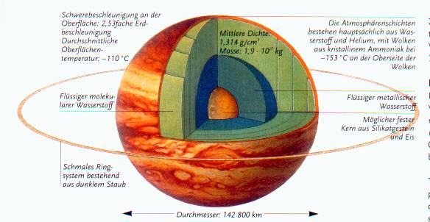
Vnútorné zloženie
Predpokladá sa, že v strede planéty leží malé pevné jadro, ktoré sa skladá zo silikátov a železa. Tlak a teplota sú tu veľmi vysoké. Hlavne vysoký tlak bol v minulosti príčinou toho, že sa pevné jadro pokladalo za útvar zložený z pevného vodíka.
Nad jadrom sa nachádza vodíkový oceán, ktorý tvorí rozhodujúcu časť objemu i hmoty Jupiteru. Vodík je rozdelený do dvoch vrstiev a v oboch je kvapalný. Spodná vrstva siaha od jadra do vzdialenosti 46 000 km od stredu planéty a skladá sa z kovového kvapalného vodíka. Vďaka veľkému tlaku má jeho vnútorná časť odtrhnuté elektróny z atómových obalov a má kovové vlastnosti. Druhá, vonkajšia vodíková vrstva siaha do vzdialenosti 70 000 km od stredu planéty. Jej hlavnou zložkou je kvapalný molekulárny vodík. Tvorí vlastný povrch planéty. Hranica medzi kovovým a molekulárnym oceánom je v hĺbke 17 000 km pod povrchom. Atmosféra obsahuje okrem vodíka a hélia aj metán, amoniak a vodné pary. Teplota od oblakov smerom ku stredu rastie. Na vrcholoch mračien je –160°, o 60 km hlbšie je približne rovnaká teplota ako na Zemi, a ešte kúsok hlbšie je teplota na bode varu vody. Prúdy tečúce vo vnútri (v kovovom vodíku) vytvárajú okolo Jupitera silné magnetické pole. Toto pole je zodpovedné za pozorovanú polárnu žiaru spôsobenú Birkelandovými prúdmi tečúcimi pozdĺž magnetických siločiar.

Slide 8
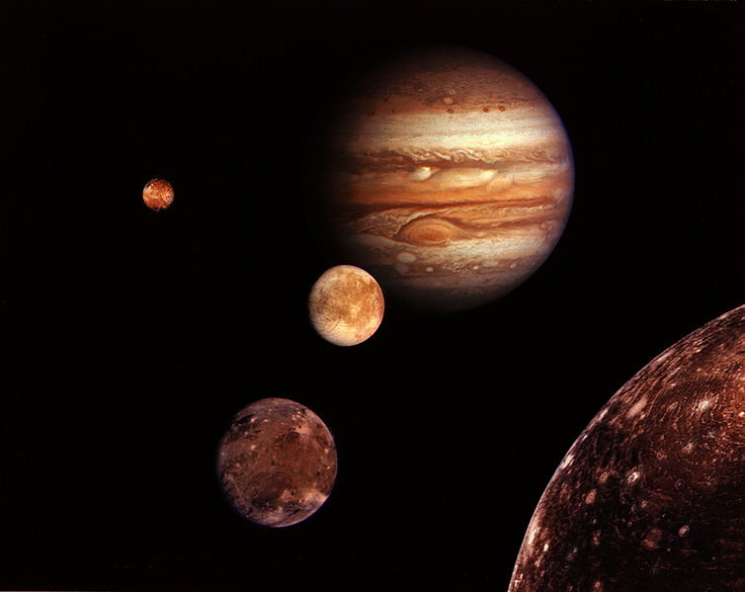
Mesiace
Jupiter bolo prvé teleso okrem Zeme, u ktorého boli objavené prirodzené družice. Objavili ich v roku 1610 Galileo Galilei a nezávisle na ňom pravdepodobne aj Simon Marius. Tieto prvé štyri objavené mesiace sú zároveň najväčšími Jupiterovými mesiacmi: Io, Európu, Ganymedes a Kallisto (dnes známe ako Galileove mesiace). Pri pozorovaní ich pohybu bolo zreteľné, že jeho centrom nie je Zem. Táto skutočnosť bola hlavným bodom obhajoby Kopernikovej heliocentrickej teórie o pohybe planét; Galileiho vyhlásenie podpory Koperníkovej teórie ho dostalo do problémov s inkvizíciou.
Okrem týchto veľkých mesiacov obieha planétu ešte množstvo menších telies nepravidelného tvaru. Niektoré mesiace objavili prelietajúce sondy, ďalšie sa podarilo objaviť na fotografických snímkach zo Zeme (piaty najväčší Jupiterov mesiac Amaltheu dokonca priamym pozorovaním). V súčasnosti je známych 63 mesiacov Jupitera ale je možné, že toto číslo ešte nie je konečné.
Ganymedes je najväčším Jupiterovym mesiacom a zároveň aj najväčším mesiacom v slnečnej sústave. Jeho jadro z tvrdých hornín pokrýva hrubá vrstva ľadu. Svojím priemerom 5 262 kilometrov je väčší ako planéty Merkúr alebo Pluto. O niečo menší Kallisto je pokrytý mnohými krátermi. Najsvetlejším satelitom Jupitera je Európa. Jej 100 km hrubý ľadový obal mimoriadne dobre odráža slnečný svit. Pod vrchnou vrstvou ľadu sa pravdepodobne nachádza tekutý oceán vody, ktorá je (nevyhnutná pre život, ako ho poznáme). Mesiac Io je spolu so Zemou jediné teleso v slnečnej sústave, kde sú ešte vulkány v činnosti. Tento mesiac prejavuje najväčšiu sopečnú aktivitu zo všetkých známych telies v Slnečnej sústave. Sopky však nevyvrhujú roztavené horniny, ako je to na Zemi, ale roztavenú síru. To objasňuje i čierno-červenožlté zafarbenie mesiaca. Síra je vyvrhovaná z vnútra sopiek až 200 km nad povrch mesiaca.

Slide 9
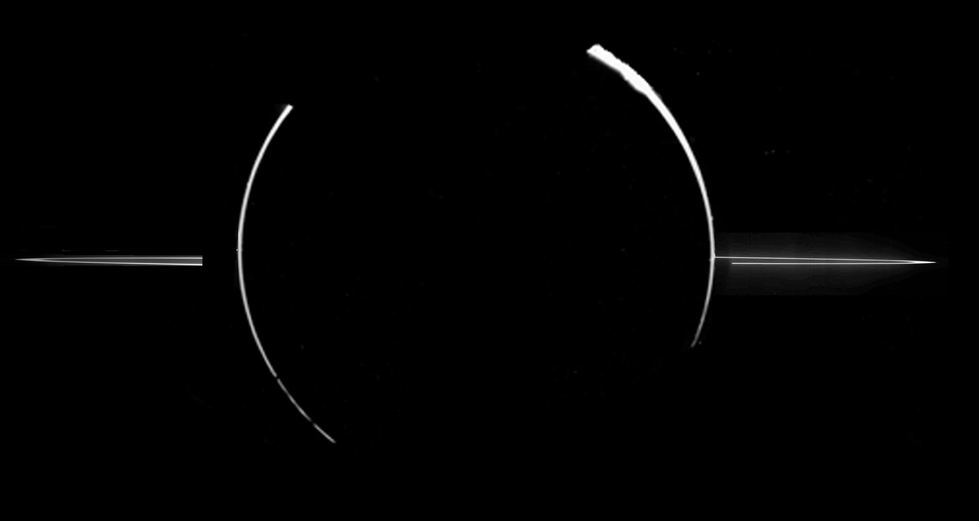
Prstence
Sústavy prstencov pozorujeme u všetkých obrích planét. Sú zložené z veľmi malých, prachových častíc. Jupiter má (podobne ako Saturn, Urán a Neptún) tri slabé prstence, objavené sondou Voyager 1.
Sú hrubé asi 30 km, široké len 8 000 km a ležia vo vzdialenosti asi 1,8 polomeru planéty od jej stredu. Hustota hmoty v Jupiterovych prstencoch je veľmi nízka, takže celý útvar je pozorovateľný len z malej vzdialenosti a len pri určitom postavení sondy. Smerom od planéty jasnosť prstencov klesá veľmi rýchlo, smerom dovnútra pomalšie. Nie je vylúčené, že prstence siahajú až k oblačnej prikrývke planéty. Sondy zistili i pomerne vysoký počet častíc v priestore nad prstencami, a tiež pod nimi. Je možné, že pri vytváraní prstencov sa uplatňuje i žiarenie z radiačných pásov a magnetické pole planéty.
Notes:
Prstence Jupitera, ako ich pri zákryte planéty Slnkom videla sonda Galileo

Slide 10
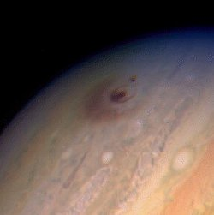
Dopad komét
Veľká hmotnosť Jupitera a jeho umiestenie blízko vnútornej časti slnečnej sústavy spôsobuje jeho časté zrážky s jadrami komét. V období od 16. júla do 22. júla 1994 dopadlo na južnú pologuľu Jupitera viac ako 20 častí rozpadnutého jadra kométy Shoemaker-Levy 9, čo bola prvá príležitosť priamo pozorovať zrážku dvoch telies v slnečnej sústave. V miestach dopadu vytryskli z atmosféry Jupitera plyny, neskôr v miestach dopadu vytvorili tmavé škvrny, ktoré boli pozorovateľné takmer rok. Kolíziu sledoval Hubbleov ďalekohľad a tiež Keckove teleskopy.
V júli 2009 sa v atmosfére Jupitera objavila nová tmavá škvrna. Na základe snímok infračerveného teleskopu na Mauna Kea sa predpokladá, že tento úkaz je následkom ďalšej kozmickej zrážky Jupitera s iným telesom, pravdepodobne s kométou. Novú tmavú škvrnu vyfotografoval aj Hubbleov vesmírny ďalekohľad.

Slide 11
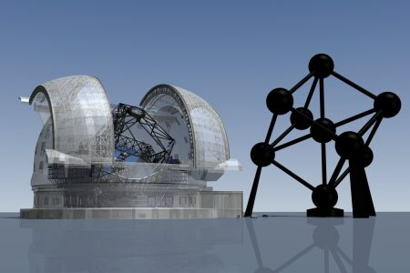
Pozorovanie zo Zeme
Pri pozorovaní voľným okom sa Jupiter javí ako veľmi jasné neblikajúce žlté teleso. Pri svojom najbližšom priblížení k Zemi, v opozícii má planéta jasnosť -2,8 magnitúd, pri najväčšej vzdialenosti, v konjunkcii iba -1,6. So zmenou vzdialenosti sa mení aj jeho uhlový priemer od 32" do 52". Za jeden deň sa na oblohe priemerne posunie o uhol 0,0831°. Podobne ako ostatné planéty, aj Jupiter vykresľuje na oblohe slučky, ktoré sú spôsobené zložením pohybu Jupitera a Zeme. Za jeden jeho siderický obeh, ktorý trvá necelých 12 rokov urobí planéta necelých 11 (presnejšie 10,9) slučiek. Prechod jedným zvieratníkovým znamením mu trvá takmer presne rok.

Slide 12

Výskum
Historické pozorovania
Prelety sond Pioneer
Prelety sond Voyager
Obežnica Galileo
Prelety sondy Cassini
Plánované misie
Mytológia

Slide 13
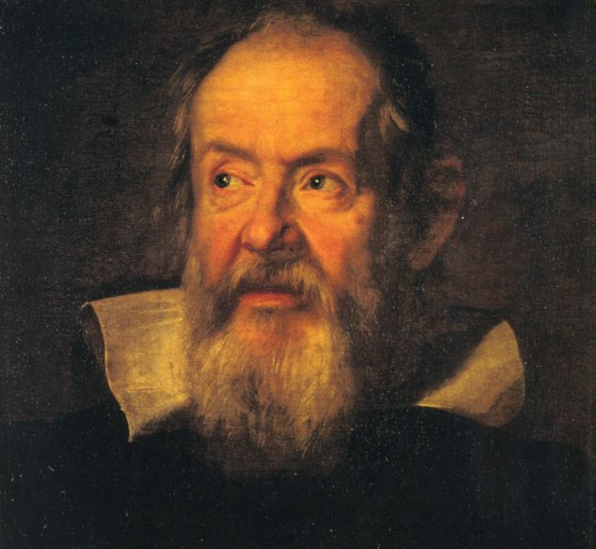
Historické pozorovania
1610: Galileo pozoruje Jupiter a jeho mesiace ďalekohľadom
1675: Prvé presné merania rýchlosti svetla pomocou určenia času zákrytov Jupiterových mesiacov (O. Roemer)
1955: Objav rádiových vĺn z Jupiteru
1973: Prelet sond Pioneer
1979: Prieskum planéty sondami Voyager; zistená rotácia Veľkej červenej škvrny; objavy ďalších Jupiterovych prstencov a polárnej žiary
1994: Zrážka kométy SL9 s Jupiterom
1995-2003: V tomto období uskutočňovala sonda Galileo podrobný prieskum mesiacov
2000-2003: 30 nových mesiacov objavených z Havajských ostrovov
Jupiter navštívilo sedem výskumných sond, pričom šesť z nich okolo neho len preletelo a jedna sa stala na niekoľko rokov jeho umelou družicou

Slide 14
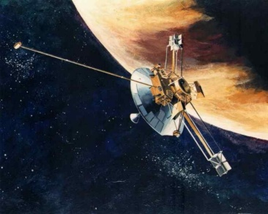
Prelety sond Pioneer
Pioneer 10 preletel okolo Jupitera v decembri 1973, nasledovaný Pioneerom 11 presne o rok neskôr. Sondy poskytli nové dôležité dáta o Jupiterovej magnetosfére a získali niekoľko fotografií planéty s nízkym rozlíšením.

Slide 15
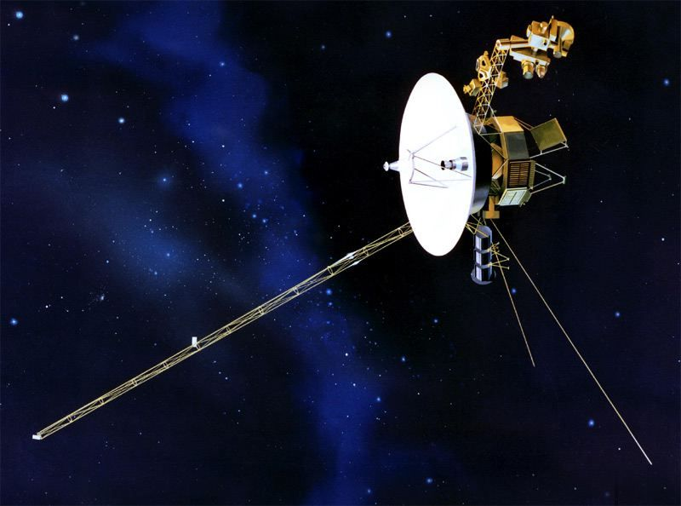
Prelety sond Voyager
Jupiter a jeho mesiac Ganymedes. Záber urobila sonda Voyager 1 zo vzdialenosti 40 miliónov km. Táto farebná fotografia bola zostavená v Jet Propulsion Laboratory's Image Processing Lab z troch čiernobielych fotografií prehnaných filtrami.
Voyager 1 preletel okolo Jupitera v marci 1979. Najtesnejšie priblíženie k planéte na 280 000 km dosiahla sonda 5. marca 1979. Počas priblíženia, ale aj pred ním a po ňom prebiehal detailný fotografický a rádiový prieskum. K 15. marcu 1979 odoslala sonda Voyager 1 na Zem viac ako 15 000 fotografií Jupitera a jeho mesiacov.
V júli toho istého roku preletel okolo planéty aj Voyager 2. Jeho najbližšie priblíženie k Jupiteru sa odohralo 9. júla 1979, keď sa sonda priblížila iba na 570 000 km od mračien na planéte. Podrobné pozorovanie Veľké červenej škvrny preukázalo, že ide o komplex niekoľkých búrok okolo jednej obrovskej búrke zúriacej v atmosfére posunujúcej sa ľavotočivým smerom. Na zaslaných fotografiách (celkom okolo 18 000 fotografií) boli rozpoznané ďalšie menšie búrky, ktoré ukázali atmosféru Jupitera ako dynamický a búrlivý celok, ktorý nebol do dnešných dní celkom vysvetlený a popísaný.
Voyagery nesmierne zlepšili naše vedomosti o štyroch najväčších Jupiterovych mesiacoch a zaznamenali Jupiterove prstence. Získali tiež detailnejšie zábery atmosféry planéty. Obe sondy využili gravitáciu Jupitera na to, aby boli urýchlené smerom k Saturnu, ktorý bol ďalším cieľom ich misie.

Slide 16
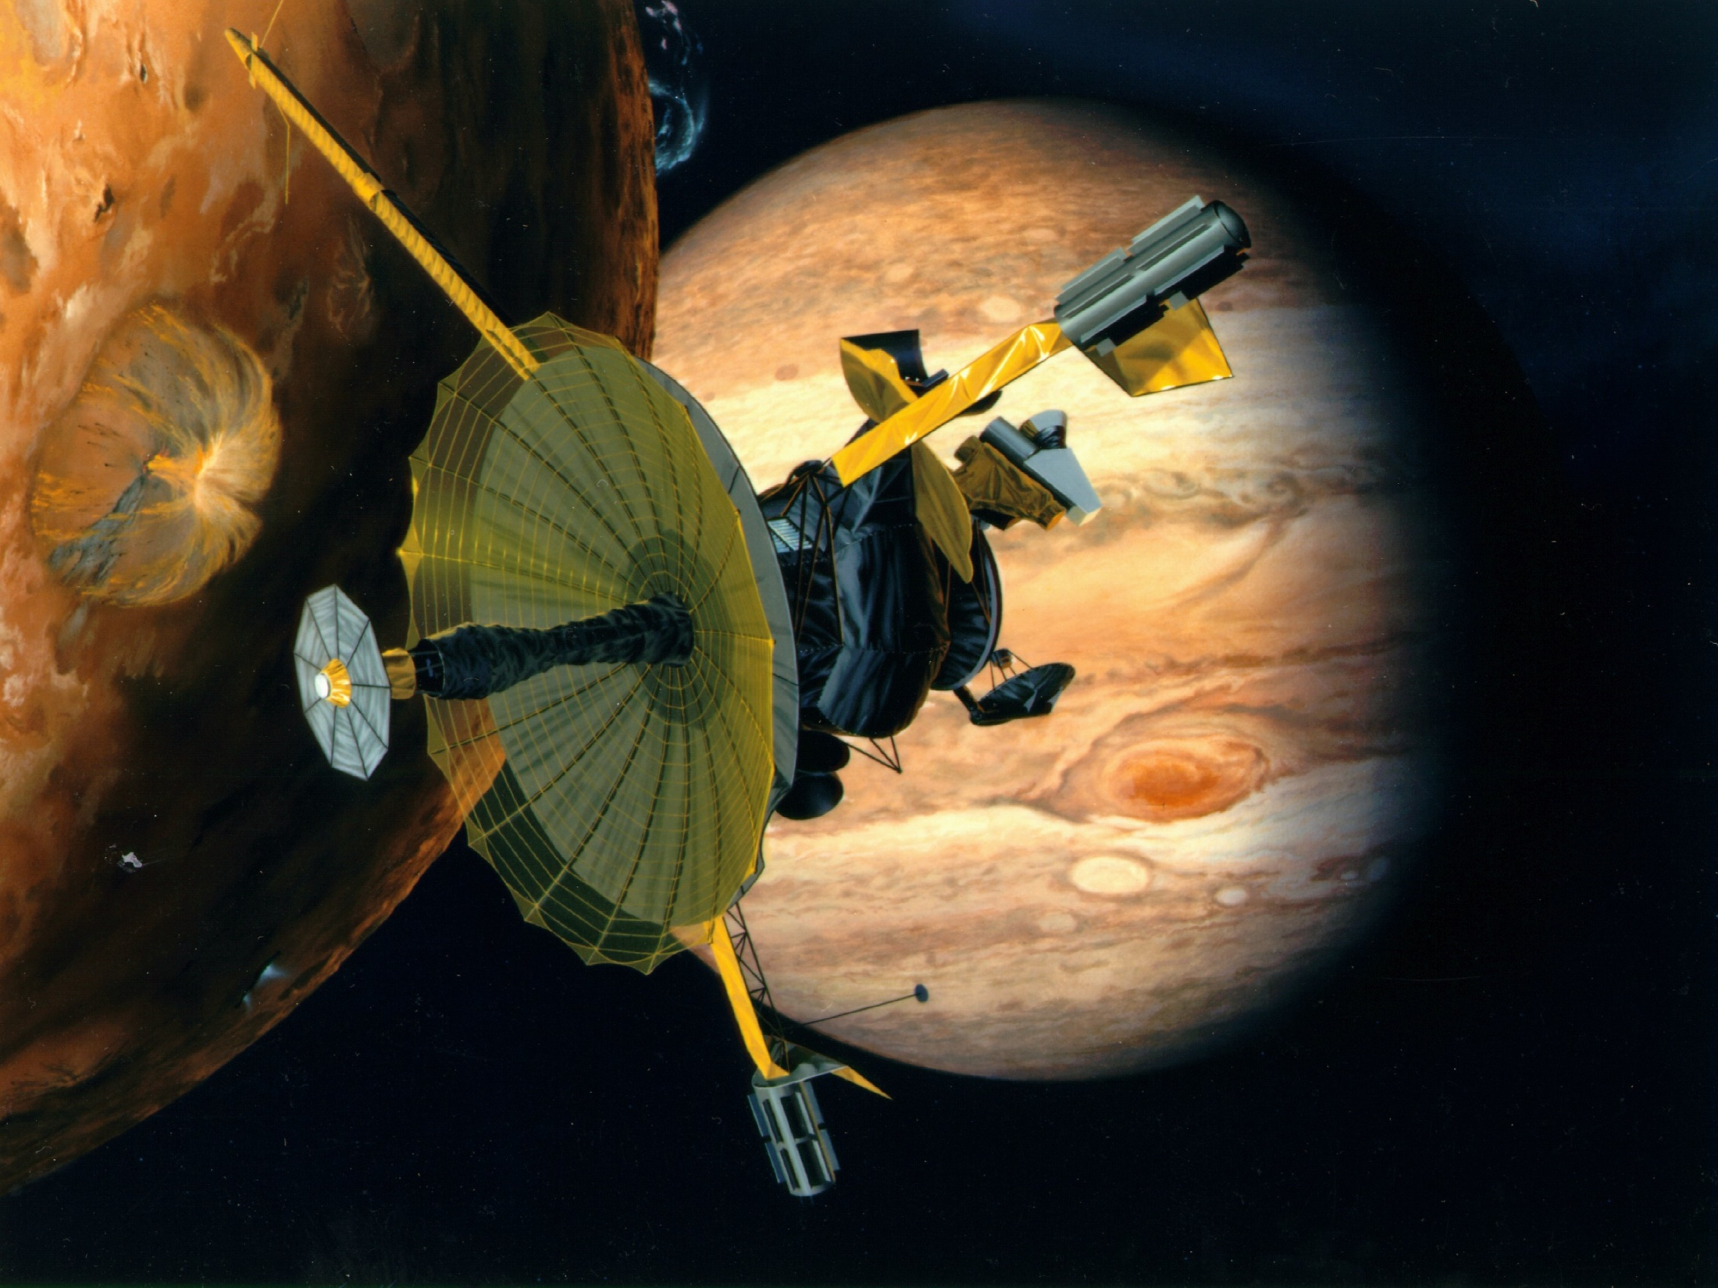
Obežnica Galileo
Sonda Galileo bola navedená na obežnú dráhu okolo Jupitera v roku 1995, vypustila na Jupiter atmosferickú sondu a uskutočnila niekoľko preletov okolo všetkých galileových mesiacov. Sonda Galileo sa stala tiež svedkom dopadu kométy Shoemaker-Levy 9 na Jupiter, ktorá zasiahla planétu v roku 1994, dávajúc vynikajúci pozorovací bod pre túto veľkolepú udalosť. 21. septembra 2003 jej misia skončila zhorením vo vyšších vrstvách Jupiterovej atmosféry, kam bola navedená zámerne.

Slide 17
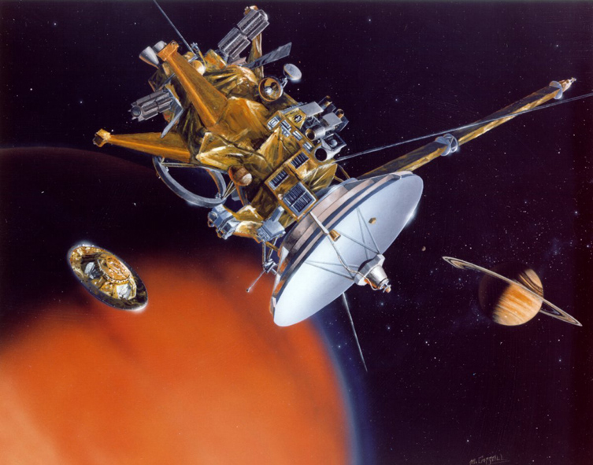
Prelety sondy Cassini
V roku 2000 preletela sonda Cassini na ceste k Saturnu okolo Jupitera a poskytla niekoľko snímok zatiaľ najlepšej úrovne rozlíšenia. Medzi vedecké ciele výskumu Jupitera patrilo mapovanie oblačnej vrstvy atmosféry, vytvorenie jej trojrozmernej mapy, globálna meteorológia, mapovanie výskytu polárnych žiar, snímkovanie známych satelitov, hľadanie stôp atmosféry na nich a tiež hľadanie ďalších, dovtedy neznámych obežníc Jupitera a mapovanie jeho rozsiahlej magnetosféry. Pri najväčšom priblížení bola sonda od vrchných mrakov Jupitera vzdialená 9,72 miliónov kilometrov. Z tejto vzdialenosti urobila zbery planéty s rozlíšením 58 km na pixel.
V roku 2007 nastal prelet sondy New Horizons okolo Jupitera na jej ceste k planéte Pluto.

Slide 18
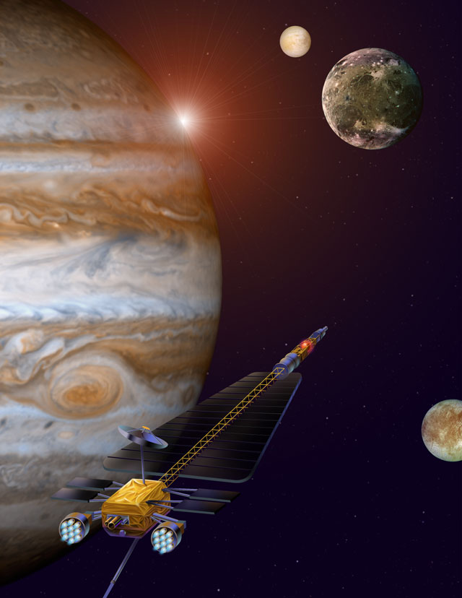
Plánované misie
NASA plánuje výpravu na preskúmanie tekutých oceánov na mesiaci Európa, ako aj prieskum ďalších dvoch veľkých ľadových mesiacov Ganymeda a Kallisto. Táto plánovaná misia sa nazýva JIMO (Jupiter Icy Moons Orbiter). Jej štart sa očakáva po roku 2011. Sonda JIMO by mala byť po určitú dobu navedená na obežnú dráhu okolo každého z troch skúmaných mesiacov. Tri hlavné vedecké ciele tejto misie sú skúmať pôvod a evolúciu spomínaných mesiacov, zistiť, aké sú možnosti udržania života na nich a skúmať radiáciu v okolí mesiacov (čo je zároveň poznatok dôležitý pre zhodnotenie možnosti života na nich).

Slide 19
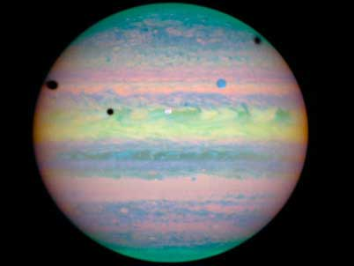
Mytológia
Planéta je pomenovaná podľa rímskeho boha Jupitera, ktorý je obdobou najvyššieho gréckeho boha Dia. Po stotožnení Jupitera s Diom môžeme za jeho rodičov považovať boha roľníctva Saturna a bohyňu Ops. Bol vládcom všetkých bohov, búrok a bleskov. Vládu nad ostatnými bohmi získal potom, ako porazil svojho otca Saturna a zvrhol ho z trónu. U Rimanov mal Jupiter ešte väčšiu úctu ako Zeus u Grékov a oveľa väčšiu úlohu mal aj ako ochranca vojska a darca víťazstva vo vojne. Jupiterovi boli zasvätené tzv. idy, dni v mesiaci, na ktoré pripadal spln.

